Slide 1

Crece con Evergreen:
Anexo C paso a paso
25 de marzo, 2026
Notes:
DIAPOSITIVA 1 – Alex y Laura
Crece con Evergreen
Anexo C: un taller línea por línea
Guion:
Bienvenidas y bienvenidos. Este seminario web trata sobre claridad, confianza y entender cómo funcionan los números de su negocio, especialmente durante la temporada de impuestos. Vamos a recorrer el Anexo C línea por línea, en lenguaje sencillo, para que entiendan qué hace el formulario y cómo lo revisan los prestamistas, incluido Evergreen.
Esta es una sesión educativa. No es asesoría fiscal y no brindaremos orientación individual para la preparación de impuestos. Nuestra meta es que salgan con comprensión y confianza.

Slide 2
EBCCF: somos una entidad prestamista sin fines de lucro y orientada a la misión, aquí para servir a negocios desatendidos
Misión de EBCCF: Activamos el éxito de emprendedores con recursos limitados y subrepresentados en el Noroeste del Pacífico mediante una experiencia ágil y centrada en la misión en préstamos para pequeñas empresas.
Notes:
Laura
En Evergreen, nuestra misión es muy clara: activamos el éxito de las pequeñas empresas brindando financiamiento accesible, responsable y enfocado en la misión.
Ya sea que esté buscando financiamiento ahora o planificando para el futuro, nuestra meta es apoyar su estabilidad a largo plazo, su crecimiento y la creación de riqueza generacional.

Slide 3
¡Bienvenidos! Agenda
Propósito y audiencia: taller introductorio para propietarios únicos y LLC de un solo miembro para desmitificar el Anexo C
Estructura del Anexo C: resumen de las Partes I–V
Cálculos clave: ingresos → gastos = ganancia neta
Implicaciones fiscales y de financiamiento: impuesto sobre el trabajo por cuenta propia, depreciación, enfoque del prestamista
Conclusiones prácticas: mantenimiento de registros, cuándo buscar ayuda, recursos
Notes:
Alex

Slide 4
¿Para quién es esto?
Propietarios únicos
LLC de un solo miembro tratadas fiscalmente como propietarios únicos
Dueños de negocios y contratistas independientes que presentan el Anexo C
Personas que usan software de impuestos y quieren entender mejor cómo sus datos se traducen a su documento del Anexo C
Dueños de negocios que presentan un Anexo C y quieren entender cómo los prestamistas analizan el Anexo C
Notes:
DIAPOSITIVA 4 - Laura
¿Para quién es esto?
• Propietarios únicos
• LLC de un solo miembro tratadas fiscalmente como propietarios únicos
• Dueños de negocios y contratistas independientes que presentan el Anexo C
• Personas que usan software de impuestos y quieren entender mejor cómo sus datos se traducen a su documento del Anexo C
• Dueños de negocios que presentan un Anexo C y quieren entender cómo los prestamistas analizan el Anexo C
Guion:
Este taller está diseñado específicamente para propietarios únicos y LLC de un solo miembro tratadas fiscalmente como propietarios únicos.
Si usted presenta el Anexo C junto con su declaración personal de impuestos, esta sesión es para usted.
Es especialmente útil si usa software de impuestos. El software hace preguntas y completa formularios en segundo plano, pero hoy vamos a explicar en qué se convierten realmente esos números dentro de su declaración.
Recordatorio: no estamos brindando asesoría fiscal ni preparación de impuestos.

Slide 5
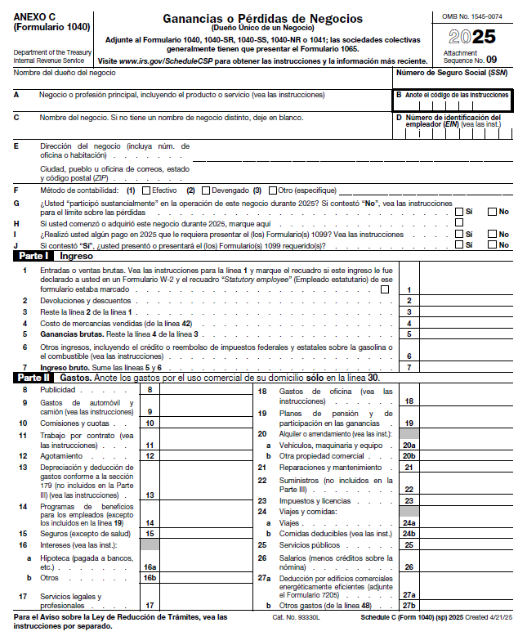
Qué hace el Anexo C
Ingresos – Gastos = Ganancia neta (o pérdida)
Esa ganancia pasa a su declaración personal de impuestos, en varios formularios:
Formulario 1040, página 1
Formulario 1040, Anexo 1
Anexo SE
Deducción por Ingresos de Negocios Calificados (QBI)
Formulario 8829 (Uso comercial del hogar)
Formulario 4562 (Amortización / Depreciación)
Notes:
https://www.irs.gov/pub/irs-pdf/f1040sc.pdf
DIAPOSITIVA 5 - Alex
Qué hace el Anexo C
Ingresos – Gastos = Ganancia neta (o pérdida)
Esa ganancia pasa a su declaración personal de impuestos, en varios formularios:
Formulario 1040, página 1
Formulario 1040, Anexo 1
Anexo SE
Deducción por Ingresos de Negocios Calificados (QBI)
Formulario 8829 (Uso comercial del hogar)
Formulario 4562 (Amortización / Depreciación)
Guion:
El Anexo C calcula la ganancia de su negocio, y esa ganancia se convierte en ingreso personal. En su esencia, el Anexo C es simple.
Calcula la ganancia de su negocio.
Usted enumera todos los ingresos de su negocio.
Resta todos los gastos de su negocio.
Lo que queda es su ganancia neta, o su pérdida.
Ese número es extremadamente importante. Afecta sus impuestos y su capacidad para calificar para financiamiento.

Slide 6
¿En qué parte de sus impuestos está el Anexo C?
El Anexo C se adjunta a:
Formulario 1040 (su declaración personal)
No es una declaración comercial separada.
Notes:
DIAPOSITIVA 6 - Alex
¿En qué parte de sus impuestos está el Anexo C?
El Anexo C se adjunta a:
Formulario 1040 (su declaración personal)
No es una declaración comercial separada.
Guion:
No existe una separación, para fines del impuesto federal sobre la renta, entre usted y su negocio. Esto es algo que muchas personas dueñas de negocios no terminan de darse cuenta.
Si usted es propietario único o una LLC de un solo miembro tratada fiscalmente como propietario único, su negocio no presenta una declaración federal de impuestos por separado.
El Anexo C se adjunta a su Formulario 1040 personal.
Eso significa que la ganancia de su negocio se convierte en su ingreso personal.
No existe una separación, para fines del impuesto federal sobre la renta, entre usted y su negocio.

Slide 7
Por qué importa
La ganancia de su negocio reportada en su Anexo C afecta:
• Ingreso personal sujeto a impuestos
• Impuesto sobre el trabajo por cuenta propia
• Ingreso bruto ajustado
• Calificación para préstamos
Notes:
DIAPOSITIVA 7 - Alex
Por qué importa
La ganancia de su negocio reportada en su Anexo C afecta:
• Ingreso personal sujeto a impuestos
• Impuesto sobre el trabajo por cuenta propia
• Ingreso bruto ajustado
• Calificación para préstamos
Guion: Como el Anexo C pasa a su 1040, el desempeño de su negocio afecta directamente su perfil financiero personal.
Su ganancia neta aumenta su Ingreso Bruto Ajustado, o AGI por sus siglas en inglés.
Y los prestamistas revisan muy de cerca el AGI al evaluar garantías personales y la capacidad de pago.
Los números de su negocio son sus números personales.

Slide 8
Estructura general del formulario Anexo C
Parte I – Ingresos
Parte II – Gastos
Parte III – Costo de bienes vendidos (CBV)
Parte IV – Uso del vehículo para el negocio
Parte V – Otros gastos
Notes:
DIAPOSITIVA 8 - Alex
Estructura general del Anexo C
Parte I – Ingresos
Parte II – Gastos
Parte III – CBV
Parte IV – Vehículo
Parte V – Otros gastos
Guion: Antes de ir línea por línea, veamos la estructura.
Primero los ingresos.
Luego los gastos.
Después, las secciones especializadas para negocios con inventario y deducciones por vehículo.
Piense en este formulario como la historia financiera de su negocio durante el año.

Slide 9
Primera sección
Línea F: Identifique su método contable: efectivo o devengo
Línea G: Participación material: esto es importante si los prestamistas revisan su declaración de impuestos; existen límites sobre las pérdidas de negocios pasivos
I: ¿Hizo en 2025 pagos que le exigirían presentar formularios 1099?
Pagos a contratistas independientes o personas no empleadas por más de $600
J: Si respondió “Sí”, ¿presentó o presentará los formularios 1099 requeridos? → ¡Sí!
Notes:
DIAPOSITIVA 9 - Laura
Línea F: Tenga en cuenta que identificará su método contable: efectivo o devengo
Línea G: Participación material: esto es importante si los prestamistas revisan su declaración de impuestos (la mayoría de los propietarios únicos y las LLC de un solo miembro sí participan materialmente); existen límites sobre las pérdidas de negocios pasivos
I: ¿Hizo en 2025 pagos que le exigirían presentar formularios 1099?
Pagos a contratistas independientes o personas no empleadas por más de $600
J: Si respondió “Sí”, ¿presentó o presentará los formularios 1099 requeridos? → ¡Sí!

Slide 10
Parte I: Ingresos (líneas 1–7)
Línea 1 – Ingresos brutos: esta debe ser la misma cifra reportada al Departamento de Ingresos del Estado de Washington (impuesto B&O)
Línea 2 – Devoluciones, descuentos y concesiones
Línea 3 – Reste la línea 2 de la línea 1
Línea 4 – Costo de bienes (de la línea 42): esto proviene de la Parte III del Anexo C
Línea 5 – Ganancia bruta. Reste la línea 4 de la línea 3
Línea 6 – Otros ingresos: ingresos que están fuera de las operaciones normales del negocio (consulte a un profesional de impuestos para saber si esas fuentes de ingresos son gravables o no y/o pregunte a cualquier fuente de subvención sobre las implicaciones fiscales)
Línea 7 – Ingreso bruto. Sume las líneas 5 y 6
Notes:
DIAPOSITIVA 10 - Alex
Parte I: Ingresos (líneas 1–7)
Línea 1 – Ingresos brutos: esta debe ser la misma cifra reportada al Departamento de Ingresos del Estado de Washington (impuesto B&O)
Línea 2 – Devoluciones y concesiones
Línea 3 – Reste la línea 2 de la línea 1
Línea 4 – Costo de bienes (de la línea 42): esto proviene de la Parte III del Anexo C
Línea 5 – Ganancia bruta. Reste la línea 4 de la línea 3
Línea 6 – Otros ingresos: ingresos que están fuera de las operaciones normales del negocio (consulte a un profesional de impuestos para saber si esas fuentes de ingresos son gravables o no y/o pregunte a cualquier fuente de subvención sobre las implicaciones fiscales)
Línea 7 – Ingreso bruto. Sume las líneas 5 y 6
Guion:
La línea 1 es el total de ingresos de su negocio.
Esto incluye:
Ingresos reportados en formularios 1099
Pagos en efectivo
Pagos electrónicos
Ingresos que no generaron un 1099
Es lo que usted ganó, no solo lo que le reportaron.
Línea 2 – Devoluciones y concesiones
Línea 3 – Reste la línea 2 de la línea 1
Línea 4 – Costo de bienes (de la línea 42): esto proviene de la Parte III del Anexo C
Línea 5 – Ganancia bruta. Reste la línea 4 de la línea 3
Línea 6 – Otros ingresos: ingresos que están fuera de las operaciones normales del negocio (consulte a un profesional de impuestos para saber si esas fuentes de ingresos son gravables o no y/o pregunte a cualquier fuente de subvención sobre las implicaciones fiscales)
La línea 7 refleja el ingreso bruto después de restar el costo de bienes vendidos, si corresponde.
Este es el desempeño general de su negocio.

Slide 11
Parte II – Gastos “ordinarios y necesarios” del negocio
• Publicidad
• Suministros
• Renta
• Seguro
• Servicios profesionales
• Servicios públicos
Notes:
DIAPOSITIVA 11 - Laura
Parte II – Gastos: gastos del negocio “ordinarios y necesarios”
Ejemplos:
• Publicidad
• Suministros
• Renta
• Seguro
• Servicios profesionales
• Servicios públicos
Línea 9: Gastos de automóvil y camión: se completa en la Parte IV y lo veremos en unas diapositivas.
Guion del presentador:
Los gastos deben ser ordinarios y necesarios.
Ordinario significa que es algo común en su industria.
Necesario significa que es apropiado y útil para operar su negocio.
Los gastos personales no son deducibles, aunque usted trabaje por cuenta propia.
Una buena categorización importa porque esto afecta directamente su ganancia neta.

Slide 12
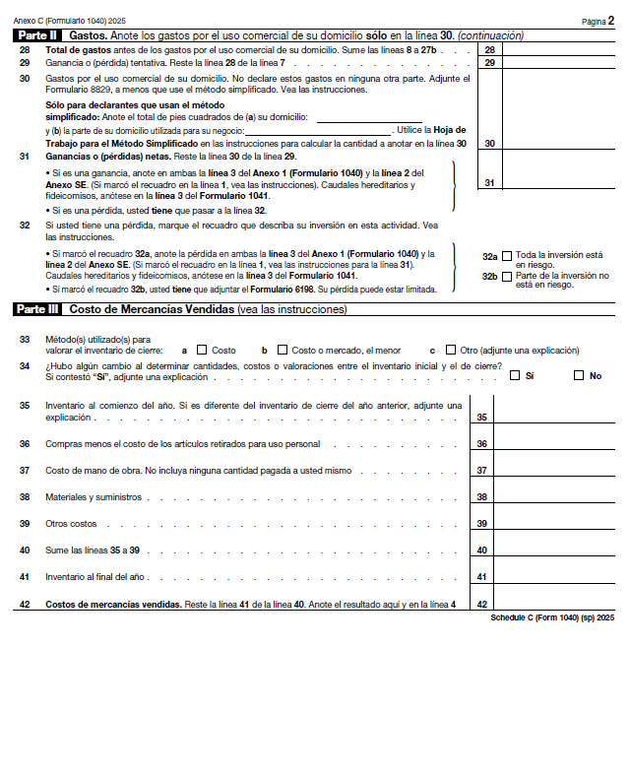
Costo de bienes vendidos
Solo si vende productos (método periódico)
Línea 35: Inventario inicial al comienzo del año: si presentó un Anexo C el año pasado con costo de bienes, esto debe coincidir con la línea 41 del Anexo C del año pasado; puede ponerse en cero para negocios que usan el método de contabilidad en efectivo
Línea 36: Compras
Línea 37: Costo de mano de obra. No incluya montos pagados a usted mismo ni pagos a contratistas independientes; por lo general aplica a fabricantes/productores y es poco común en propietarios únicos/LLC.
Línea 38: Materiales y suministros (usados directamente en los productos)
Línea 41: Inventario final
Notes:
DIAPOSITIVA 12 - Alex
Costo de bienes vendidos (si vende productos)
Incluye:
• Inventario inicial al comienzo del año: si presentó un Anexo C el año pasado con costo de bienes, esto debe coincidir; puede ponerse en cero para negocios que usan el método de contabilidad en efectivo
• Compras
• Materiales
• Inventario final
37 Costo de mano de obra. No incluya montos pagados a usted mismo ni pagos a contratistas independientes; por lo general aplica a fabricantes/productores y es poco común en propietarios únicos/LLC.
Reduce el ingreso bruto.
Algunos negocios no tienen costo de bienes vendidos (negocios de servicios, si no venden bienes)
Guion del presentador:
Si usted vende productos físicos, completa esta sección.
El costo de bienes vendidos refleja lo que le costó producir o comprar lo que vendió.
Esto reduce su ingreso bruto antes de calcular los gastos.
Los negocios de servicios muchas veces omiten esta sección.
La línea 37 del Anexo C (Formulario 1040) se utiliza para reportar el costo de mano de obra directamente involucrado en la fabricación, producción o extracción de bienes para la venta. Esto incluye salarios pagados a empleados que ensamblan, crean o trabajan directamente en los productos, pero no incluye pagos a usted mismo.
Soporte de TurboTax +3
Detalles clave para la línea 37 (Costo de mano de obra - Costo de bienes vendidos)
Propósito: Parte del cálculo de “Costo de bienes vendidos” (CBV) en la Parte III.
Qué incluir: Mano de obra directa (empleados que trabajan en los productos) y, en manufactura, mano de obra indirecta necesaria (supervisión de fábrica, control de calidad).
Qué excluir: Su propio salario, pagos a contratistas independientes (generalmente reportados en la línea 11, mano de obra contratada) y salarios del personal administrativo o de ventas.
Aplicabilidad: Generalmente se usa para fabricantes, mineros y productores. Los minoristas/mayoristas normalmente no usan esta línea a menos que tengan mano de obra específica de producción.

Slide 13
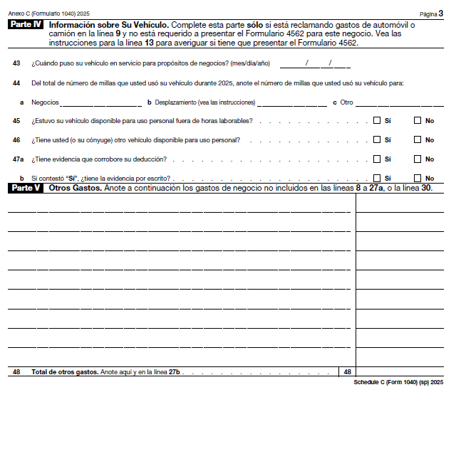
Parte IV: Gastos del vehículo
Millaje estándar O gastos reales
La documentación es fundamental
Las deducciones por vehículo son comunes, pero se revisan muy de cerca.
Debe elegir entre el millaje estándar o los gastos reales.
También necesita documentación, especialmente registros de millaje.
Los buenos registros lo protegen en una auditoría y generan credibilidad ante los prestamistas.
Notes:
DIAPOSITIVA 13 – Alex y Laura
Parte IV: Gastos del vehículo
Millaje estándar O gastos reales
La documentación es fundamental
Las deducciones por vehículo son comunes, pero se revisan muy de cerca.
Debe elegir entre el millaje estándar o los gastos reales.
También necesita documentación, especialmente registros de millaje.
Los buenos registros lo protegen en una auditoría y generan credibilidad ante los prestamistas.
Si su negocio es dueño del vehículo, puede deducir en el Anexo C los gastos relacionados con el negocio, pero por lo general no puede deducir la parte del principal de los pagos del auto. Puede deducir la parte de intereses del préstamo (16 B otros intereses), la depreciación, la gasolina, las reparaciones y el seguro según el porcentaje de uso comercial.

Slide 14
Línea 30 Gastos por el uso comercial de su hogar
No reporte estos gastos en otra parte.
Dos formas de presentarlo
Método | Requisitos | Mejor para...
Gastos reales | Adjunte el Formulario 8829. Requiere llevar registro de todos los servicios públicos, seguros, reparaciones y depreciación. | Oficinas más grandes o zonas con costos de vivienda altos.
Método simplificado | No requiere el Formulario 8829. Use la hoja de trabajo en las instrucciones del IRS. ($5 por pie cuadrado, hasta 300 pies cuadrados.) | Espacios más pequeños o quienes valoran su tranquilidad más que hasta el último centavo.
Notes:
DIAPOSITIVA 14 - Laura
Línea 30 Gastos por el uso comercial de su hogar.
No reporte estos gastos en otra parte.
Dos formas de presentarlo
Método
Requisitos
Mejor para...
Gastos reales
Adjunte el Formulario 8829. Requiere llevar registro de todos los servicios públicos, seguros, reparaciones y depreciación.
Oficinas más grandes o zonas con costos de vivienda altos.
Método simplificado
No requiere el Formulario 8829. Use la hoja de trabajo en las instrucciones del IRS. ($5 por pie cuadrado, hasta 300 pies cuadrados.)
Espacios más pequeños o quienes valoran su tranquilidad más que hasta el último centavo.

Slide 15
Línea 31 – Ganancia neta (o pérdida)
Si hay una ganancia, regístrela tanto en el Anexo 1 (Formulario 1040), línea 3, como en el Anexo SE, línea 2. (Si marcó la casilla de la línea 1, vea las instrucciones). Los patrimonios y fideicomisos la registran en el Formulario 1041, línea 3.
Si hay una pérdida, debe pasar a la línea 32.
A menos que usted esté en nómina, las distribuciones o retiros del propietario NO se incluyen como gasto (a los prestamistas les gustará ver un registro de sus retiros del propietario, si corresponde)
Notes:
DIAPOSITIVA 15 - Alex
Línea 31 – Ganancia neta (o pérdida)
• Si hay una ganancia, regístrela tanto en el Anexo 1 (Formulario 1040), línea 3, como en el Anexo SE, línea 2. (Si marcó la casilla de la línea 1, vea las instrucciones). Los patrimonios y fideicomisos la registran en el Formulario 1041, línea 3. • Si hay una pérdida, debe pasar a la línea 32.
A menos que usted esté en nómina, las distribuciones o retiros del propietario NO se incluyen como gasto (a los prestamistas les gustará ver un registro de sus retiros del propietario, si corresponde)
Guion del presentador:
Si hay un número que debe entender del Anexo C, es la línea 31.
Esa es su ganancia neta.
Ese número pasa a:
Su ingreso personal
El cálculo de su impuesto sobre el trabajo por cuenta propia
Y sus solicitudes de préstamo
Ese es el número con el que comienzan los prestamistas.

Slide 16
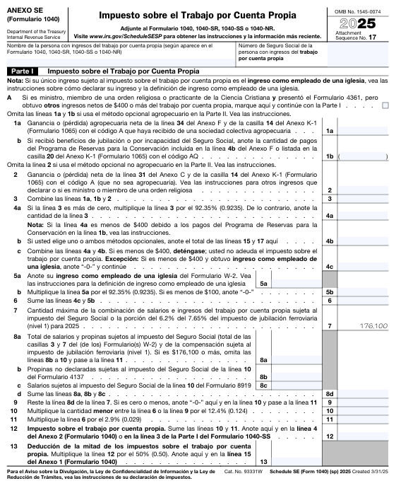
Impuesto sobre el trabajo por cuenta propia – Anexo SE
Si la ganancia es de $400 o más, está sujeta al impuesto sobre el trabajo por cuenta propia
Cubre:
• Seguro Social
• Medicare
Aproximadamente 15.3% antes de los ajustes; solo la mitad se deduce de los impuestos personales (línea 13 del Anexo SE)
Notes:
DIAPOSITIVA 16 - Alex
Impuesto sobre el trabajo por cuenta propia – Anexo SE: https://www.irs.gov/pub/irs-pdf/f1040sse.pdf
Si la ganancia es de $400 o más, está sujeta al impuesto sobre el trabajo por cuenta propia
Cubre:
• Seguro Social
• Medicare
Aproximadamente 15.3% antes de los ajustes; solo la mitad se deduce de los impuestos personales (línea 13 del Anexo SE)
Guion del presentador:
Además del impuesto sobre la renta, las personas que trabajan por cuenta propia pagan impuesto sobre el trabajo por cuenta propia.
Esto cubre las contribuciones al Seguro Social y Medicare.
A muchas personas que presentan por primera vez les sorprende porque es separado del impuesto sobre la renta.
Planificar esto a lo largo del año es fundamental.

Slide 17
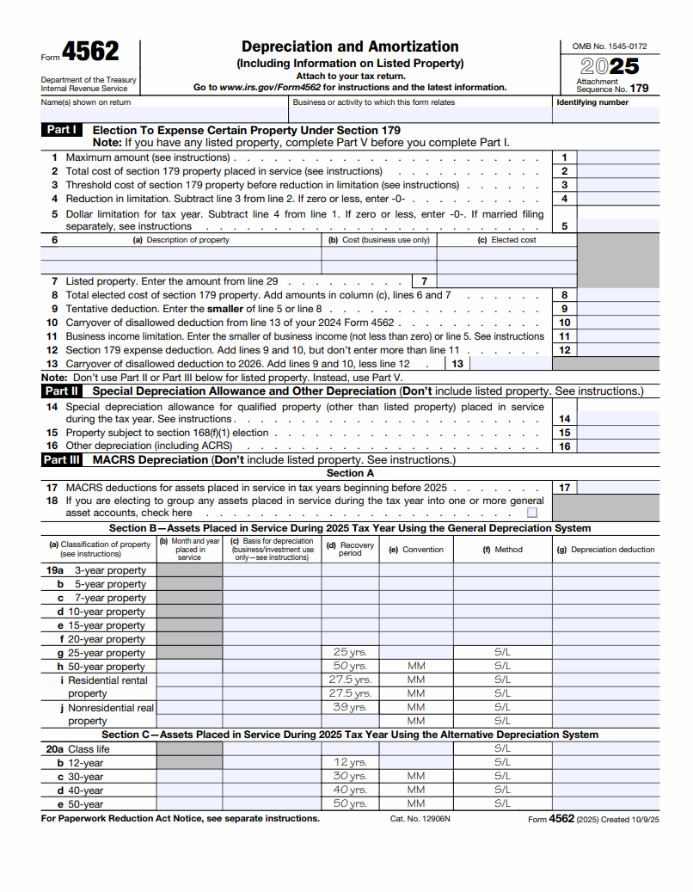
Formulario 4562: Depreciación y amortización
Qué cubre – Activos tangibles (por ejemplo, computadoras portátiles, muebles, vehículos, maquinaria) frente a activos intangibles (costos iniciales, patentes, marcas registradas, plusvalía).
Cómo funciona – Distribuye el costo de un activo de larga vida útil a lo largo de su vida útil en lugar de deducir el precio completo de inmediato.
Atajo de puerto seguro (De Minimis) – Los artículos de ≤ $2,500 pueden deducirse por completo en el Anexo C, evitando el formulario complejo.
Por qué consultar a un profesional – La Sección 179, la depreciación adicional y los cambios frecuentes en las reglas hacen que hacerlo por su cuenta sea arriesgado
Notes:
LAURA
https://www.irs.gov/pub/irs-pdf/f4562.pdf
https://www.irs.gov/pub/irs-prior/f1040ssp--2025.pdf
La plusvalía es un activo intangible que representa el valor excedente pagado por un negocio por encima del valor justo de mercado de sus activos netos identificables (activos tangibles, pasivos y otros intangibles). Incluye factores no físicos como la reputación de la marca, las relaciones con clientes, la experiencia del personal y otras ventajas que dan a la empresa adquirida una ventaja competitiva. La plusvalía se registra en el balance general cuando se compra una empresa y se evalúa periódicamente por deterioro en lugar de amortizarse.
Formulario 4562: Depreciación y amortización – consulte a un profesional de impuestos
Incluya todo el equipo comercial y la propiedad tangible del negocio
Depreciación:
Amortización:
*Existen umbrales a partir de los cuales el equipo puede deducirse de inmediato o necesita depreciarse, “Deducción de puerto seguro”
Piense en el Formulario 4562 como la manera en que el IRS reconoce que las cosas se desgastan. En lugar de deducir hoy el precio completo de una compra grande, distribuye ese costo a lo largo de la “vida útil” del artículo.
Término
Qué cubre
Ejemplos
Depreciación
Activos tangibles (cosas que se pueden tocar).
Computadoras portátiles, muebles de oficina, vehículos, maquinaria.
Amortización
Activos intangibles (cosas que no se le caen en el pie).
Costos iniciales, patentes, marcas registradas, plusvalía.
El atajo de “puerto seguro”
No toda grapadora necesita un calendario de depreciación. La elección de puerto seguro De Minimis puede ser un salvavidas:
El umbral: por lo general, si un artículo cuesta $2,500 o menos por factura o por artículo, con frecuencia puede “deducirlo como gasto” (deducirlo todo de una vez) en el Anexo C en lugar de completar este formulario complejo.
El beneficio: mantiene simples sus registros y le da el beneficio fiscal de inmediato.
⚠️ Por qué debería consultar a un profesional
La depreciación es, sin duda, una de las partes más complejas de la declaración de impuestos de una pequeña empresa. Entre las deducciones de la Sección 179 (deducir el monto total anticipadamente) y la depreciación adicional, las reglas cambian casi todos los años.
Conclusión: si este año compró un vehículo, un edificio o equipo pesado, no haga por su cuenta el Formulario 4562. Un profesional de impuestos muchas veces puede encontrar suficientes deducciones adicionales como para cubrir sus propios honorarios.

Slide 18
Formulario 4562: Depreciación y amortización
¡Es una excelente idea consultar a un profesional de impuestos!
Término | Qué cubre | Ejemplos
Depreciación | Activos tangibles (cosas que se pueden tocar). | Computadoras portátiles, muebles de oficina, vehículos, maquinaria.
Amortización | Activos intangibles (cosas que no se le caen en el pie). | Costos iniciales, patentes, marcas registradas, plusvalía.
Notes:
https://www.irs.gov/pub/irs-pdf/f4562.pdf
https://www.irs.gov/pub/irs-pdf/f4562.pdf
La plusvalía es un activo intangible que representa el valor excedente pagado por un negocio por encima del valor justo de mercado de sus activos netos identificables (activos tangibles, pasivos y otros intangibles). Incluye factores no físicos como la reputación de la marca, las relaciones con clientes, la experiencia del personal y otras ventajas que dan a la empresa adquirida una ventaja competitiva. La plusvalía se registra en el balance general cuando se compra una empresa y se evalúa periódicamente por deterioro en lugar de amortizarse.
Formulario 4562: Depreciación y amortización – consulte a un profesional de impuestos
Incluya todo el equipo comercial y la propiedad tangible del negocio
Depreciación:
Amortización:
*Existen umbrales a partir de los cuales el equipo puede deducirse de inmediato o necesita depreciarse, “Deducción de puerto seguro”
Piense en el Formulario 4562 como la manera en que el IRS reconoce que las cosas se desgastan. En lugar de deducir hoy el precio completo de una compra grande, distribuye ese costo a lo largo de la “vida útil” del artículo.
Término
Qué cubre
Ejemplos
Depreciación
Activos tangibles (cosas que se pueden tocar).
Computadoras portátiles, muebles de oficina, vehículos, maquinaria.
Amortización
Activos intangibles (cosas que no se le caen en el pie).
Costos iniciales, patentes, marcas registradas, plusvalía.
El atajo de “puerto seguro”
No toda grapadora necesita un calendario de depreciación. La elección de puerto seguro De Minimis puede ser un salvavidas:
El umbral: por lo general, si un artículo cuesta $2,500 o menos por factura o por artículo, con frecuencia puede “deducirlo como gasto” (deducirlo todo de una vez) en el Anexo C en lugar de completar este formulario complejo.
El beneficio: mantiene simples sus registros y le da el beneficio fiscal de inmediato.
⚠️ Por qué debería consultar a un profesional
La depreciación es, sin duda, una de las partes más complejas de la declaración de impuestos de una pequeña empresa. Entre las deducciones de la Sección 179 (deducir el monto total anticipadamente) y la depreciación adicional, las reglas cambian casi todos los años.
Conclusión: si este año compró un vehículo, un edificio o equipo pesado, no haga por su cuenta el Formulario 4562. Un profesional de impuestos muchas veces puede encontrar suficientes deducciones adicionales como para cubrir sus propios honorarios.

Slide 19
Cómo analizan los prestamistas su Anexo C
Atención especial a:
• Ingresos (línea 7)
• Ganancia neta (línea 31)
• Tendencias durante 2–3 años
• Proporciones de gastos
• Reintegraciones
Notes:
DIAPOSITIVA 19 - Alex
Cómo analizan los prestamistas su Anexo C
Revisan:
• Ingresos (línea 7)
• Ganancia neta (línea 31)
• Tendencias durante 2–3 años
• Proporciones de gastos
• Reintegraciones
Guion del presentador:
Ahora cambiemos de perspectiva.
Cuando solicita un préstamo, los prestamistas no solo están viendo los ingresos.
Se preguntan:
¿Este negocio genera suficiente flujo de efectivo para pagar una deuda?
Se enfocan mucho en la ganancia neta y en las tendencias.
La consistencia genera confianza.
Los ingresos no lo califican
Ingresos ≠ Flujo de efectivo
El flujo de efectivo es lo que lo califica.
Guion del presentador:
Un negocio puede generar ingresos altos y aun así no calificar para financiamiento.
Si los gastos son altos, la ganancia es baja.
Los prestamistas califican con base en el flujo de efectivo, no en las ventas brutas.
Este es un malentendido muy común entre los pequeños negocios.

Slide 20
Reintegraciones comunes que consideran los prestamistas
• Depreciación
• Amortización
• Uso comercial del hogar
• Gastos inusuales de una sola vez (muy poco probables de repetirse)
Notes:
DIAPOSITIVA 20 - Alex
Reintegraciones comunes que consideran los prestamistas
• Depreciación
• Amortización
• Uso comercial del hogar
• Gastos inusuales de una sola vez
Guion del presentador:
Algunos gastos reducen el ingreso sujeto a impuestos, pero no reducen el efectivo real en su cuenta bancaria.
La depreciación es un ejemplo común.
Los prestamistas con frecuencia vuelven a sumar estos conceptos para entender el flujo de efectivo real disponible para el pago del préstamo.

Slide 21
Ejemplo
Negocio de limpieza de María
Ingresos brutos: $185,000
Ganancia neta: $20,000
Depreciación: $8,000
Flujo de efectivo ajustado: $28,000
Pago anual propuesto del préstamo: $12,000
Notes:
DIAPOSITIVA 21 – Laura (si nos da tiempo)
Ejemplo de la vida real
Negocio de limpieza de María
Ingresos brutos: $185,000
Ganancia neta: $20,000
Depreciación: $8,000
Flujo de efectivo ajustado: $28,000
Pago anual propuesto del préstamo: $12,000
El flujo de efectivo respalda la capacidad de pago.
Guion del presentador:
Así es como funciona esto en la vida real.
Los ingresos de María se ven sólidos.
Pero los prestamistas se enfocan en la ganancia neta.
Después de volver a sumar la depreciación, vemos $28,000 de flujo de efectivo ajustado.
Si su pago anual del préstamo es de $12,000, parece capaz de pagar.
Así es como piensan los prestamistas: de manera matemática y conservadora.
DIAPOSITIVA 21 – Laura (si nos da tiempo)
Ejemplo de la vida real
Negocio de limpieza de María
Ingresos brutos: $185,000
Ganancia neta: $20,000
Depreciación: $8,000
Flujo de efectivo ajustado: $28,000
Pago anual propuesto del préstamo: $12,000
El flujo de efectivo respalda la capacidad de pago.
Guion del presentador:
Así es como funciona esto en la vida real.
Los ingresos de María se ven sólidos.
Pero los prestamistas se enfocan en la ganancia neta.
Después de volver a sumar la depreciación, vemos $28,000 de flujo de efectivo ajustado.
Si su pago anual del préstamo es de $12,000, parece capaz de pagar.
Así es como piensan los prestamistas: de manera matemática y conservadora.

Slide 22
Consejos Generales
• Cuenta bancaria separada para el negocio
• Seguimiento mensual
• Categorías de gastos organizadas
• Recibos digitales y/o en papel
Notes:
DIAPOSITIVA 22 – Alex – Consejos General
Buenos registros para acceder al capital
• Cuenta bancaria separada para el negocio
• Seguimiento mensual
• Categorías de gastos organizadas
• Recibos digitales
Guion del presentador:
El Anexo C es más que un formulario de impuestos.
Es la boleta de calificaciones de su negocio.
Llevar buenos registros:
Mejora la elegibilidad para préstamos
Acelera las aprobaciones
Genera credibilidad
La educación financiera se conecta directamente con el acceso al capital.

Slide 23
Cuándo buscar ayuda profesional
• Inventario complejo
• Crecimiento rápido
• Deducciones importantes
• Cambios estructurales (sociedades o elección fiscal como corporación S)
Notes:
DIAPOSITIVA 23 - Alex
Cuándo buscar ayuda profesional
• Inventario complejo
• Crecimiento rápido
• Deducciones importantes
• Cambios estructurales (sociedades o elección como corporación S)
Guion del presentador:
Este taller construye comprensión.
Pero si su situación es compleja, la orientación profesional es una decisión sabia.
Mientras más sólida sea su base financiera, más sólido será el futuro de su negocio.

Slide 24
Descargo de responsabilidad y recursos
Descargo de responsabilidad:
Este taller es únicamente educativo.
No es asesoría fiscal.
No brindamos orientación individual para la preparación de impuestos.
Recursos:
United Way VITA
SBDC (asesoría empresarial gratuita, no apoyo fiscal)
Notes:
DIAPOSITIVA 23 - Alex
Cuándo buscar ayuda profesional
• Inventario complejo
• Crecimiento rápido
• Deducciones importantes
• Cambios estructurales (sociedades o elección como corporación S)
Guion del presentador:
Este taller construye comprensión.
Pero si su situación es compleja, la orientación profesional es una decisión sabia.
Mientras más sólida sea su base financiera, más sólido será el futuro de su negocio.

Slide 25

¡Gracias!
¿Preguntas?
Ayúdenos a planificar nuestros futuros programas y eventos!
Por favor, complete este breve formulario de evaluación:
https://forms.gle/5ps1UkSar7XLwoKg7
Notes:
https://forms.gle/5ps1UkSar7XLwoKg7

